Slide 1
Мой верный друг –
Русский язык

Slide 2
НЕОБЫЧНЫЕ СЛОВА
Из предложенных карточек
нужно составить слова,
которые начинаются с буквы А.

Slide 3
Переставьте буквы местами.
Что получится?

Slide 4
МАГИЧЕСКИЙ АУКЦИОН
Придумайте как можно
больше слов, в которых было бы
сочетание букв «маг».

Slide 5
ВЕСЁЛЫЕ ЗАМОРОЧКИ
В каждой заморочке загадано два слова,
которые различаются одной буквой.
С «ч» – над морем я летаю,
С «г» – в машинах я бываю.
(Чайка – гайка)
Меня ты не напрасно ценишь –
Тебя насытить я могу,
Но если «у» на «е» изменишь,
Я по деревьям побегу.
(Булка – белка)

Slide 6
С «е» – я жаркая пора,
С «о» – настольная игра.
(Лето – лото)
С «е» – колючий,
С «у» – ползучий.
(Еж – уж)
Когда я с «ч»,
То из меня ты пьешб,
Когда я с «ш»,
Врагов ты бьешь.
(Чашка – шашка)
Меня вы в книжке отыщите:
Я в сказке Пушкина герой.
Но «л» на «н» лишь замените, -
Сибирский стану я рекой.
Елисей - Енисей

Slide 7
С буквой «А» - жужжу, верчусь,
С «Я» – девчонкой становлюсь.
(Юла – Юля)
С буквой «У» – на мне сидят,
С буквой «О» – за мной едят.
(Стул – Стол)
С буквой «Б» – я одноногий,
И стою я у дороги.
А без «Б» – ног аж четыре,
И стою в твоей квартире.
(Столб – стол)
С буквой «Д» – вас в дом пускает,
С буквой «З» – рычит, кусает.
(Дверь – зверь)

Slide 8
С буквой «В» – я часть рубашки,
А без «В» – я часть Наташки.
(Рукав – рука)
С буквой «Т» – это символ защиты,
А без «Т» – вам в тарелку налиты.
(Щит – щи)
С буквой «Р» – помощник-автомат,
Труд любой он облегчить вам рад.
С буквой «Х» – его имеет слон,
Знаменит длиной своею он.
(Робот – хобот)
С буквой «Г» – вас громом напугает,
А без «Г» – на клумбе расцветает.
(Гроза – роза)

Slide 9
С буквой «Г» – я по небу лечу,
С буквой «В» – детишек я лечу.
(Грач – врач)
С буквой «Р» – я задом пячусь,
С буквой «М» – я в булке прячусь.
(Рак – мак)
С буквой «Ч» – я над морем летаю,
С буквой «М» – я ребят одеваю.
(Чайка – майка)
С буквой «К» - плюет на червяка,
А без «К» – на кончике крючка.
(Рыбак – рыба)

Slide 10
С буквой «Б» – я емкость для солений,
С буквой «Т» – в конце я предложений.
(Бочка – точка)
С буквой «М» – пчела несет домой,
С буквой «Л» – на речке он зимой.
(Мед – лед)
С буквой «Н» – он детям ночью снится,
С буквой «К» – в жару дает напиться.
(Сон – сок)
С буквой «П» – идет он от кастрюли,
С буквой «Ш» – на ниточке у Юли.
(Пар – шар)
С буквой «Р» – вас сыпью награждает,
С буквой «Н» – на скачках побеждает.
(Корь – конь)

Slide 11
ПОКОРИТЕЛИ ВЕРШИН
Кто быстрее всех вставит правильные буквы,
не сделав ни одного ошибочного шага
МАГНИТОФОН,
КАРНАВАЛ, САНАТОРИЙ,
БИБЛИОТЕКА, БРОШЮРА, АРОМАТ,
ГИГАНТСКИЙ, ИНТЕРЬЕР, ЖОНГЛЁР, ПОМОЩНИК,
ПРИГЛАСИТЬ, ФАНТАСТИКА,ФОНТАН, ФЕСТИВАЛЬ, ШОССЕ.

Slide 12
ВОПРОСЫ-ПОДСКАЗКИ

Slide 13
1. Размолвка между друзьями, товарищами?
ССОРА
2. Предприятие, здание с приспособлением
для размола зерна?
МЕЛЬНИЦА
3. Человек, который служит в армии, воюет;
тот, кто сражается с врагом?
ВОИН
4. Почва, верхний слой коры нашей
планеты, поверхность?
ЗЕМЛЯ
5. Драгоценный металл желтого цвета?
ЗОЛОТО
6. Способность терпеть?
ТЕРПЕНИЕ

Slide 14
ТВЕРДЫЙ ЗНАК

Slide 15
Как называется кран, который поднимает тяжелые грузы?
Подъемный кран
Как называются грибы, которые нельзя есть?
Несъедобные грибы
Как говорят о ком-то, кто сжался от холода?
Съежился
Как называется дорога, круто поднимающаяся вверх?
Подъем
Сообщить о чем-то - …
Объявить
Соединить вместе - …
Объединить

Slide 16
Приблизиться к чему-то на машине - …
Подъехать
Одно нужно отделить, отсоединить друг от друга - …
Разъединить
Каким бывает воробей после драки?
Взъерошенным
Как называется крытый вход в здание?
Подъезд
Каким становится зверь, если его разозлить?
Разъяренным
Что проводят при помощи фотоаппарата,
фоторужья, кинокамеры, видеокамеры?
Съемку

Slide 17
СЛОВО-ЭСКАЛАТОР
ЯРМАРКА
АКРАМЬЯ

Slide 18
СЛОВА-МОСТЫ
Нужно вставить в скобки слово,
которое было бы концом первого слова и началом второго.
Пе________________ол
Пе(сок)ол
По________________арь
По(ток)арь
Ро_________________еха
Ро(пот)еха
Дес________________омок
Дес(пот)омок
У__________________од
У(гол)од
Са_________________он
Са(рай)он

Slide 19
Спрятанное слово
В этом конкурсе требуется вставить слово, которое означало бы то же, что
и слова, стоящие справа и слева.
Бег лошади - _____________ - танец
галоп
Родник - _______________ - отмычка
ключ
Молодая ветка - ___________ - самовольный уход
побег
Животное - ___________ - нежность
ласка
Награда - ___________организация
орден
Широкая улица - _____________ - программа, план
проспект

Slide 20
СЛОВО- «ПЕРЕВЕРТЕНЬ»
Палиндром – это слово, фраза или стих, имеющие одинаковый смысл
при чтении слева направо или обратно.
НАГАН
ПОТОП
РОТОР
ДОВОД
ДОХОД
ЗАКАЗ
КОМОК
КАЗАК
ЛЕТЕЛ
ШАЛАШ

Slide 21
ШИШ, ОГО, АГА, АГУ
Упражнялись на лугу.
КОК, ДОХОД, ПОТОП И ДЕД
Им готовили обед.
ЦЫЦ, КОМОК, ЗАКАЗ, КАЗАК
Собирали в путь рюкзак.
ПОП, ШАЛАШ, РАДАР И МИМ
Дружно помогали им.
ДОВОД, ОКО, ПУП, НАГАН
На песке чертили план.

Slide 22
ЗАГАДКИ СЛОВ
Нужно назвать слово, которое:
в переводе с латинского означает «водная краска»
АКВАРЕЛЬ
слово, заимствованное из французского языка, которое
имеет значение «сельский вид»
ПЕЙЗАЖ

Slide 23
Нужно определить точное название:
имя этой желтой голосистой птичке дала ее родина –
Канарские острова
КАНАРЕЙКА
это слово – международный научный термин,
образованный от латинского «вита» (жизнь)
и обозначающий: вещество, необходимое для жизни
ВИТАМИН

Slide 24
ВОПРОСЫ-ШУТКИ
Какого цвета бывает скука?
Скука – тоска зеленая.
Могут ли правда и опыт иметь неприятный вкус?
Горькая правда, горький опыт.
Может ли свет находиться в жидком состоянии?
В выражении «пролить свет на что-либо».
Что можно набрать, ничего не беря в руки?
Номер телефона.
Можно ли отрезать без ножа или режущего предмета?
Можно: отрезать – резко ответить.

Slide 25
Из середины слова нужно вынуть несколько букв
(угадай, каких?), чтобы получилось другое слово.
КОЛБАСА
Девичья краса -
КОСА
ПАССАЖИР
Большой праздник: … на весь мир
ПИР
РЕКЛАМА
Где хорошо плавать летом?
РЕКА
СТАНЦИЯ
Как называется много волков или собак?
СТАЯ
ГАСТРОНОМ
Как называется маленький волшебный человечек?
САЛОН
ГНОМ
Ночью к нам приходит…
СОН
МАРШРУТ
Первый весенний месяц
МАРТ
МАШИНА
Что умеют обезвредить саперы?
МИНА
МЕЛЬ
МЕБЕЛЬ
Опасность для корабля на неглубоких местах моря

Slide 26
Прочитайте стихотворение и разгадайте, о чем написал поэт.
Для подсказки: в каждом слове есть буквы П, И, К.
Первый мой ПИК раньше всех расцветает.
ПИК, что за ним – ловко обувь латает.
Третий нам папа устроит у речки.
Этот бабуля достанет из печки.
Пятый же ПИК – перекус среди дня.
ПИК №6 будет чья-то родня.
ПИК №7 – есть такая одёжка.
ПИК №8 – лесная дорожка.
Девять – причина пожара, ребята.
Ну, а десятый надет на солдата.

Slide 27
АК 3 СА
Актриса
СМОР 1 А
Смородина
СЕС 3 ЧКА
Сестричка
Р 1 КА
Родинка

Slide 28
3 БУНА
Трибуна
ПО 2 Л
Подвал
3 АЖ
Трикотаж

Slide 29
Что здесь написано? Там, где нарисован мальчик,
говори слово «сын»,там, где девочка,
говори слово «дочка»
КО КА
Косынка
У
Удочка

Slide 30
ГУ Я
Гусыня
ДУ
Дудочка
ЗВЁЗ
Звёздочка

Slide 31
Д Л
У Е
Р М
ЯВЕ
ХТП
ЕОЕ
_
АС
Ч
_
, А
Делу
время
потехе
час
Делу – время, а потехе - час

Slide 32
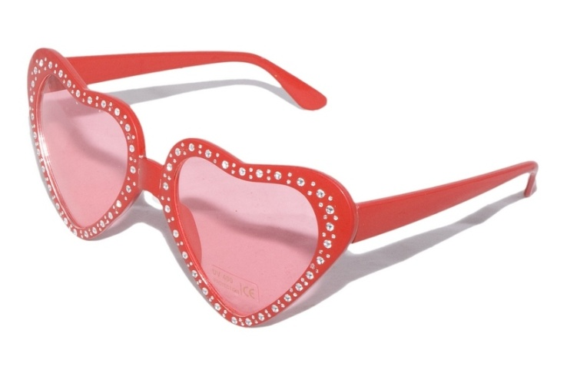
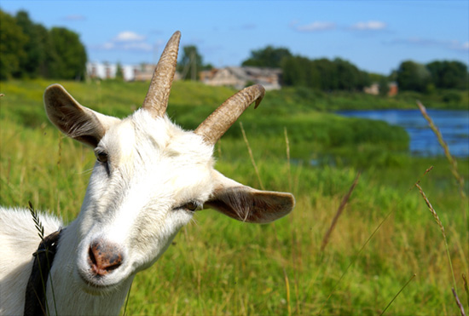
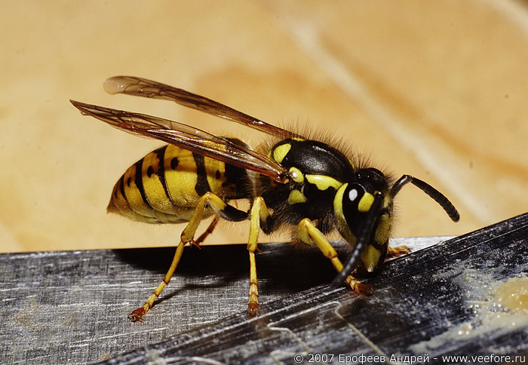
ТАП
Тапочки
СТРЕ
Стрекоза
Р
Роса

Slide 33
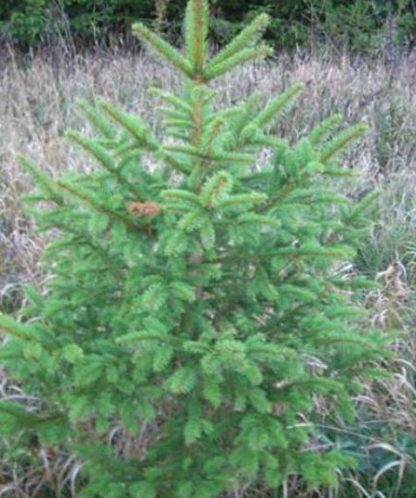
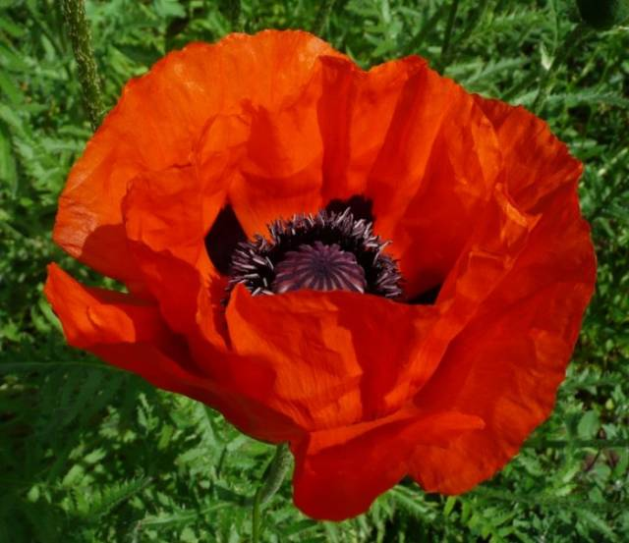
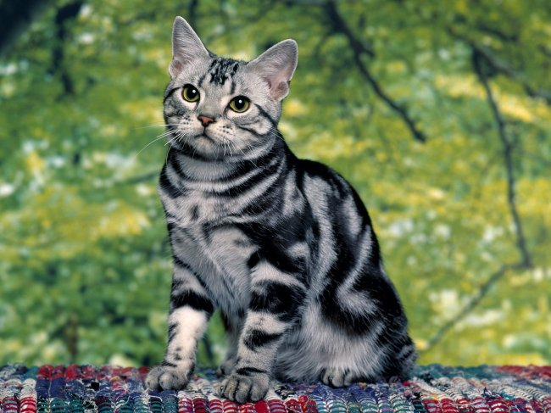
ШМ
Шмель
АРОНЫ
Макароны
ЛЕТА
Котлета

Slide 34
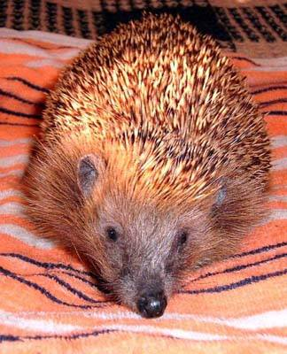
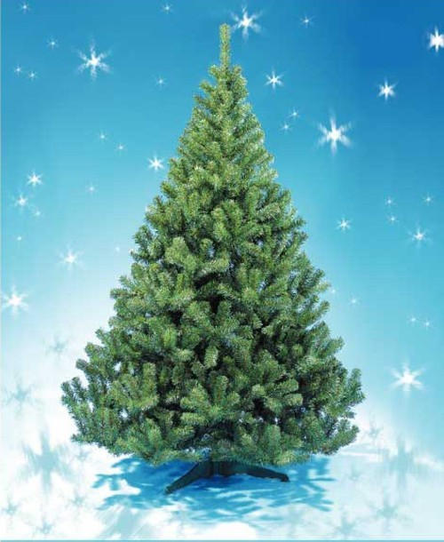
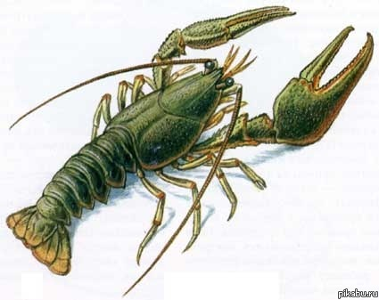
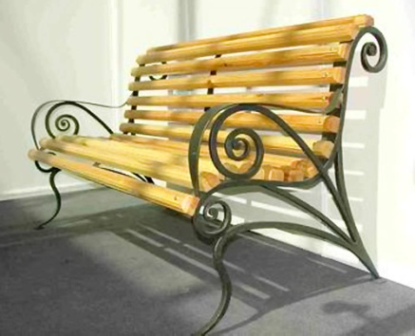
ЗАСТ КА
Застёжка
АТ Е
Ателье
БУ
Ф
Булавка
Фрак

Slide 35
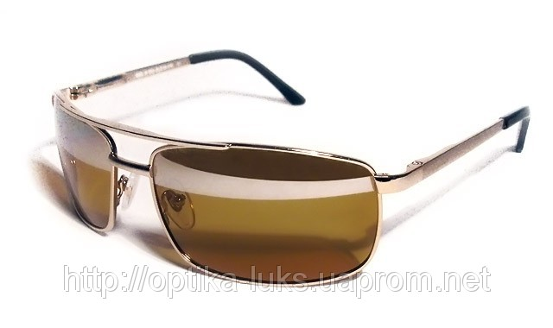
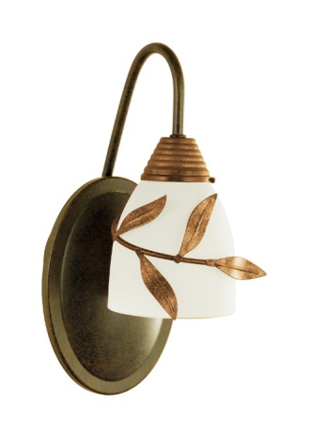
ПОКУП
Покупочки
ШВА
Швабра
РЕ
Ремешок

Slide 36
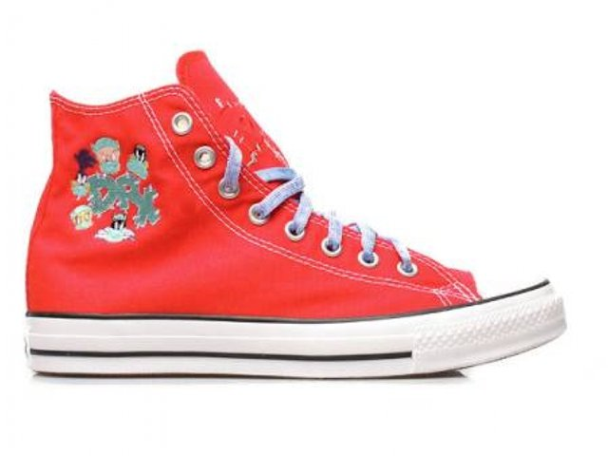
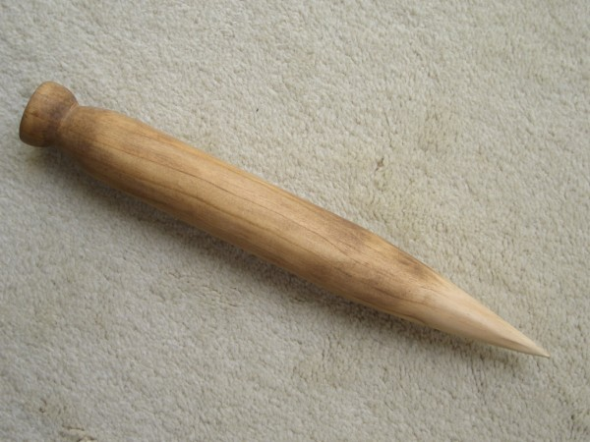
Р
Кедр
ГОТКИ
Колготки
РАСКЛА КА
Раскладушка

Slide 37
ПОЧИНИ СТРОЧКИ
Соедини слова по смыслу
Вредные
Ночные
Теплые
Страшные
Удобный
Плечистый
Золотой
Полосатый
Шоколадная
Мохнатая
Тапочки
Колючки
Бабочки
Привычки
Кузнец
Котенок
Ранец
Ларец
Шуба
конфета

Slide 38
Переставь буквы и прочти поговорку
ЙЫРАТС
ГУРД
ЕШЧУЛ
Старый
друг
лучше
ХЫВОН
ХУВД!
новых
двух
Старый друг лучше новых двух!

Slide 39
Подставь пропущенные буквы и прочти пословицу
Н | Е
И | М |  | Й
Е
С |  | О
Т
Р |  |  | Л | Е | Й
,
А
У Б
И |  | Е
М
С | Т
Й
О
Д |  | У | З |  | Й
Р
Е

